Slide 1
第6章 树和二叉树
• 6.1 树的定义和基本术语
• 6.2 二叉树
• 6.3 遍历二叉树和线索二叉树
• 6.4 树和森林
• 6.6 赫夫曼树及其应用

Slide 2
本章要点
本章要点：
深入掌握树的相关概念、树的表示和树的性质
深入掌握二叉树的相关概念、二叉树的性质和二叉树的存储结构
深入掌握二叉树运算的实现过程
掌握树和森林的相互转换过程
深入掌握赫夫曼树的构造过程和赫夫曼编码
灵活应用二叉树的特点解决复杂的应用问题
难点：赫夫曼树的构造过程和赫夫曼编码
重点： 1、树和二叉树的相关概念、性质
2、树和二叉树的存储结构及其基本运算的实现
3、赫夫曼树的构造过程和赫夫曼编码

Slide 3

6.1 树的定义和基本术语
一. 树的抽象数据类型定义
二. 树的基本术语

Slide 4
6.1 树的定义和基本术语
一. 树的抽象数据类型定义
1. 树的定义
树是由n (n  0)个结点组成的有限集合。
如果n = 0，称为空树；
如果n > 0，则:
▪ 有且只有一个特定的称之为根(root)的结点，它只有后继，但没有前驱；
▪ 除根以外的其它结点划分为m (m > 0)个互不相交的有限集合T₁, T₂, …, T_{m}，每个集合本身又是一棵树，并且称之为根的子树(SubTree)。每棵子树的根结点有且仅有一个直接前驱，但可以有0个或多个后继。

Slide 5
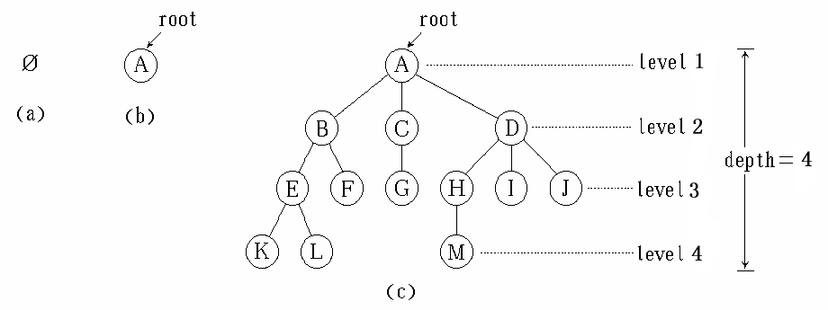
6.1 树的定义和基本术语
一. 树的抽象数据类型定义
2. 树的表示方法
图6.1 树的示例

Slide 6
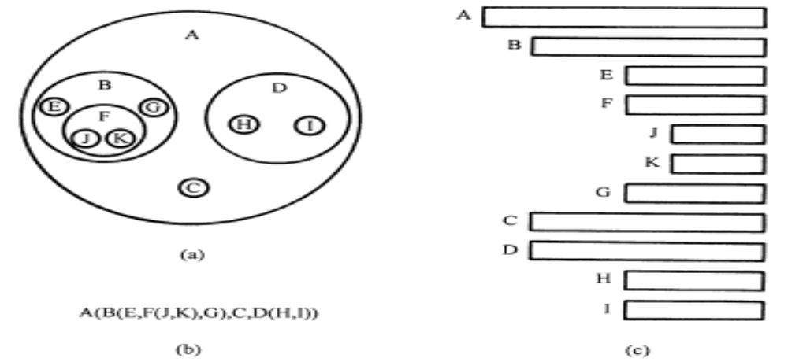
6.1 树的定义和基本术语
一. 树的抽象数据类型定义
2. 树的表示方法
(a)嵌套集合表示法 (b)广义表表示法 (c)凹入表示法

Slide 7
6.1 树的定义和基本术语
二. 树的基本术语
D
结点:
数据元素+若干指向子树的分支
结点的度:
结点拥有的分支个数
H
I
J
树的度:
树中所有结点的度的最大值
M
叶子结点:
度为零的结点
分支结点:
度大于零的结点

Slide 8
6.1 树的定义和基本术语
A
二. 树的基本术语
B
C
D
(从根到结点的)路径：
E
F
G
H
I
J
由从根到该结点所经分支和结点构成。
K
L
M
孩子结点、双亲结点、兄弟结点、堂兄弟
祖先结点、子孙结点
结点的层次:
假设根结点的层次为1,第l 层的结点的子树根结点的层次为l+1
树的深度：
树中叶子结点所在的最大层次

Slide 9
6.1 树的定义和基本术语
二. 树的基本术语
有序树：
是指树中结点的各子树从左至右是有次序的（不能互换），否则称为无序树。
森林：
是m（m≥0）棵互不相交的树的集合。

Slide 10
6.2 二叉树
一. 二叉树的定义
二. 二叉树的操作
三. 二叉树的性质
四. 二叉树的存储结构

Slide 11
6.2 二叉树
一. 二叉树的定义
一棵二叉树是结点的一个有限集合，该集合
（1）或者为空，
（2）或者是由一个根结点组成
（3）或者是由一个根结点加上两棵分别称为左子树和右子树的、互不相交的二叉树组成。

Slide 12
6.2 二叉树
一. 二叉树的定义
右子树
根结点
A
B
E
C
F
D
G
左子树
H
K
特点：1）每个结点的度≤2；2）是有序树

Slide 13

6.2 二叉树
一. 二叉树的定义
图6.3 二叉树的五种不同形态

Slide 14
6.2 二叉树
二. 二叉树的操作
(1)InitBiTree(&T) (2)DestroyBiTree(&T)
(3)CreateBiTree(&T，definition)
(4)ClearBiTree(&T) (5)BiTreeEmpty(T)
(6)BiTreeDepth(T) (7)Root(t)
(8)Value(T,e) (9)Assign(T,&e,value)
(10)Parent(T,e) (11)LeftChild(T,e)
(12)RightChild(T,e) (13)InsertChild(T,p,LR,c)
(14)DeleteChild(T,p,LR)
(15)PreOrderTraverse(T,Visit())
(16)InOrderTraverse(T,Visit())
(17)PostOrderTraverse(T,Visit())
……

Slide 15
6.2 二叉树
三. 二叉树的性质
性质1 若二叉树的层次从1开始, 则在二叉树的第 i 层最多有 2^{i-1}个结点。(i  1)
[证明用数学归纳法]
性质2 深度为k的二叉树最多有 2^{k}-1个结点。
(k  1)
[证明用求等比级数前k项和的公式]

Slide 16
6.2 二叉树
三. 二叉树的性质
性质3 对任何一棵二叉树, 如果其叶结点个数为 n₀, 度为2的非叶结点个数为 n₂, 则有
n₀＝n₂＋1
证明：
若设度为1的结点有n₁个，总结点个数为n，总边数为e，则根据二叉树的定义，
n = n₀ + n₁ + n₂ e = 2n₂ + n₁ = n – 1
因此，有 2n₂ + n₁ = n₀ + n₁ + n₂ – 1
n₂ = n₀ - 1 n₀ = n₂ + 1

Slide 17
6.2 二叉树
三. 二叉树的性质
定义1 满二叉树(Full Binary Tree)
一棵深度为k且有2^{k} -1个结点的二叉树称为满二叉树。如图6.4（a）

Slide 18
6.2 二叉树
三. 二叉树的性质
定义2 完全二叉树(Complete Binary Tree)
深度为k，有n个结点的二叉树，当且仅当其每一个结点都与深度为k的满二叉树中编号从1至n的结点一一对应时，称之为完全二叉树。
如图6.4（b）
或者：若设二叉树的深度为h，则共有h层。除第h层外，其它各层(0h-1)的结点数都达到最大个数，第h层从右向左连续缺若干结点。

Slide 19
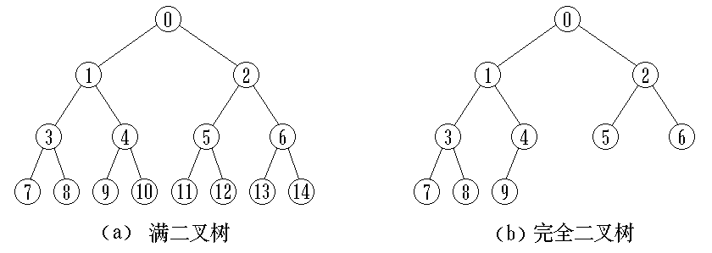
6.2 二叉树
三. 二叉树的性质
完全二叉树的特点是：
1）只允许最后一层有空缺结点且空缺在右边，即叶子结点只能在层次最大的两层上出现；
2）对任一结点，如果其右子树的深度为l，则其左子树的深度必为l或l+1。

Slide 20
6.2 二叉树
三. 二叉树的性质
性质4 具有n个结点的完全二叉树的深度为 log₂n✗ +1
证明：设完全二叉树的深度为k，则有
2^{k-1} - 1 < n  2^{k} - 1 2^{k-1}  n < 2^{k}
取对数 k-1  log₂n < k
因为k为整数，所以k = log₂n✗ +1

Slide 21
6.2 二叉树
三. 二叉树的性质
性质5 如果将一棵有n个结点的完全二叉树的结点按层序(自顶向下，同一层自左向右）连续编号1, 2, …, n，然后按此结点编号将树中各结点顺序地存放于一个一维数组中, 并简称编号为i的结点为结点i (1  i  n)。则有以下关系：
若i = 1, 则 i 是二叉树的根，无双亲;
若i > 1, 则 i 的双亲为i /2✗
若2*i > n, 则 i无左孩子；否则其左孩子结点为2i，
若2*i+1 > n, 则 i无右孩子，否则其右孩子结点为2i+1，

Slide 22

线性结构
树形结构
第一个数据元素
(无前驱)
根结点
(无前驱)
最后一个数据元素
(无后继)
多个叶子结点
(无后继)
~~~~~~~~~~~~~~~~~~~~~~~~~~~~~~
其它数据元素
(一个前驱、一个后继)
其它数据元素
(一个前驱、多个后继)

Slide 23
叶子：
结点A的度：
结点B的度：
结点M的度：
树的度：
K，L，F，G，M，I ，J
3
2
0
3
结点I的双亲：
结点L的双亲：
D
E
A
结点A的孩子：
结点B的孩子：
B，C，D
E，F
结点B，C，D为兄弟
结点K，L为兄弟
B
C
D
E
F
G
H
I
J
树的深度：
4
K
L
例
M
结点F，G为堂兄弟
结点A是结点F，G的祖先
结点B的子孙：
结点A的层次：
结点M的层次：
1
4
双亲在同一层的结点
E，K，L，F

Slide 24
思考：具有3个结点的二叉树有多少种形态？

Slide 25
例：
1
2
3
4
5
6
7
8
9
10
11
12
i=1 是树的根,无双亲;其左孩子为2*i=2,右孩子
为2*i+1=3 .
i=6 其双亲为|i/2|= 3；其左孩子为2*i=12;
∵2*i+1=13>12 ∴其无右孩子。
i=9 其双亲为|i/2|= 4 ；
∵2*i=18>12 2*i+1=19>12 ∴其无左、右孩子。

Slide 26
6.2 二叉树
四、二叉树的存储结构
顺序存储
链式存储
Notes:
存储结构是实现二叉树各种操作的基础，和前面所介绍的各种数据结构一样，在考虑二叉树的具体存储方式时，不仅要包含其每个结点的信息，还应考虑结点之间关系的存储方法。不同的存储结构在实现不同的操作时执行效率是不同的。
二叉树常用的存储结构有两种：顺序存储和链式存储

Slide 27
6.2 二叉树
四、二叉树的存储结构
1. 顺序存储结构（数组表示）
顺序存储二叉树的具体方法是：在一棵具有n个结点的完全二叉树中，从根结点开始编号为1，自上到下，每层自左至右地给所有结点编号，这样可以得到一个反映整个二叉树结构的线性序列；然后将完全二叉树上编号为i的结点依次存储在一维数组中下标为i-1的元素中。
Notes:
顺序存储结构就是使用一组地址连续的空间存储二叉树的数据元素和数据元素之间的关系。

Slide 28
6.2 二叉树
四、二叉树的存储结构
1. 顺序存储结构（数组表示）
二叉树的顺序存储表示
#define MAX_TREE_SIZE 100
typedef TElemType SqBiTree[MAX_TREE_SIZE];
SqBiTree bt;

Slide 29
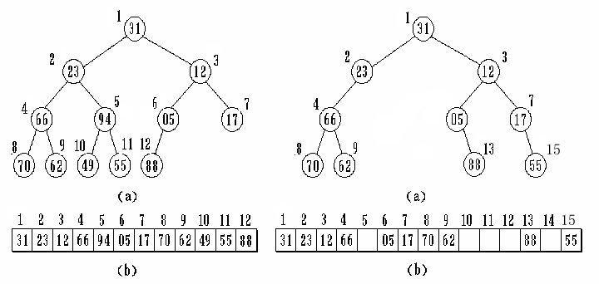
6.2 二叉树
四、二叉树的存储结构
1. 顺序存储结构（数组表示）
完全二叉树的数组表示 一般二叉树的数组表示
Notes:
完全二叉树上采用上述顺序存储结构既节省空间又操作方便，可以根据每个结点的下标找到它的双亲和子女结点。
但是对于一般的二叉树要采用顺序存储结构，首先要将其扩充为完全二叉树，增加的结点不占用存储空间。

Slide 30
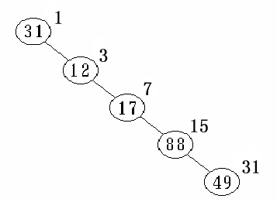
6.2 二叉树
四、二叉树的存储结构
1. 顺序存储结构（数组表示）
由于一般二叉树必须仿照完全二叉树那样存储，可能会浪费很多存储空间，单支树就是一个极端情况。
一棵深度为k且只有k个结点的单支树需要长度为2^{K}-1的一维数组
单支树

Slide 31
6.2 二叉树
四、二叉树的存储结构
2. 链式存储结构
链式存储是使用链表来存储二叉树中的数据元素，链表中的一个结点相应地存储二叉树中的一个结点。
常见的二叉树的链式存储结构有两种：二叉链表和三叉链表。

Slide 32
6.2 二叉树
四、二叉树的存储结构
2. 链式存储结构
二叉链表是指链表中的每个结点包含两个指针域和一个数据域，分别用来存储指向二叉树中结点的左右孩子的指针及结点信息。
三叉链表是指链表中的每个结点包含三个指针域和一个数据域，相比二叉链表多出的一个指针域则用来指向该结点的双亲结点。

Slide 33
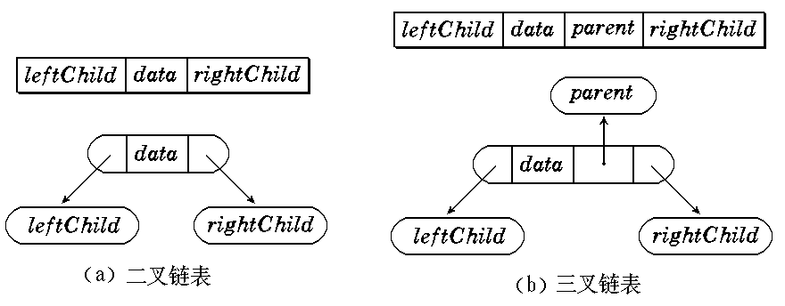
6.2 二叉树
四、二叉树的存储结构
2. 链式存储结构

Slide 34
6.2 二叉树
四、二叉树的存储结构
2.链式存储结构
二叉链表存储表示
typedef struct BiTNode{
TElemType data;
Struct BiTNode *lchild,*rchild;
}BiTNode, *BiTree;

Slide 35
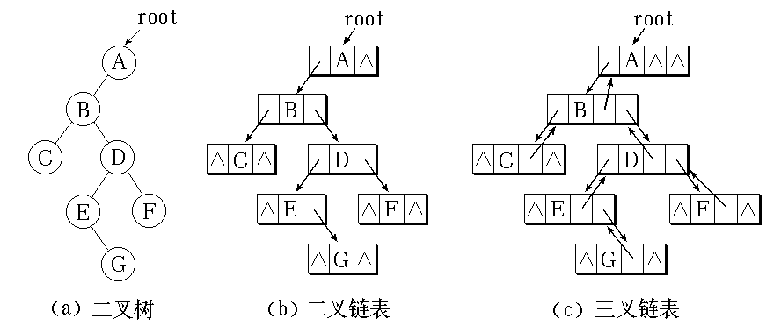
6.2 二叉树
四、二叉树的存储结构
2. 链式存储结构
图6.8二叉树链表表示的示例

Slide 36
6.3 遍历二叉树和线索二叉树
遍历二叉树
线索二叉树
“遍历”是任何类型均有的操作，对线性结构而言，只有一条搜索路径(因为每个结点均只有一个后继)，故不需要另加讨论。而二叉树是非线性结构，每个结点有两个后继，则存在如何遍历即按什么样的搜索路径遍历的问题。

Slide 37
6.3 遍历二叉树和线索二叉树
一、遍历二叉树
遍历：顺着某一条搜索路径巡访二叉树中的结点，使得每个结点均被访问一次，而且仅被访问一次。即找一个完整而有规律的走法，得到树中所有结点的一个线性排列。
“访问 ”的含义可以很广， 如：输出结点的信息等。

Slide 38
6.3 遍历二叉树和线索二叉树
一、遍历二叉树
遍历的结果：产生一个关于结点的线性序列。
则可能的遍历次序有：
先序 DLR， 逆先序DRL
中序 LDR， 逆中序RDL
后序 LRD， 逆后序RLD
设访问根结点记作 D，
遍历根的左子树记作 L
遍历根的右子树记作 R

Slide 39
6.3 遍历二叉树和线索二叉树
一、遍历二叉树
先序遍历 (Preorder Traversal)
先序遍历二叉树算法的框架是
若二叉树为空，则空操作；
否则
访问根结点 (D)；
先序遍历左子树 (L)；
先序遍历右子树 (R)。

Slide 40
先序遍历:
D L R
A
A
D L R
D L R
B
C
D
>
>
>
B
C
D L R
先序遍历序列：A B D C
>
>
D

Slide 41
6.3 遍历二叉树和线索二叉树
一、遍历二叉树
中序遍历 (Inorder Traversal)
中序遍历二叉树算法的框架是
若二叉树为空，则空操作；
否则
中序遍历左子树 (L)；
访问根结点 (D)；
中序遍历右子树 (R)。

Slide 42
中序遍历:
L D R
A
A
B
C
L D R
L D R
D
>
B
>
>
C
L D R
>
>
D
中序遍历序列：B D A C

Slide 43
6.3 遍历二叉树和线索二叉树
一、遍历二叉树
后序遍历 (Postorder Traversal)
后序遍历二叉树算法的框架是
若二叉树为空，则空操作；
否则
后序遍历左子树 (L)；
后序遍历右子树 (R)；
访问根结点 (D)。

Slide 44
后序遍历:
L R D
A
A
B
C
L R D
L R D
D
>
>
B
>
C
L R D
>
>
D
后序遍历序列： D B C A

Slide 45
分 析：
先序序列：
A
A B C D E F G H K
中序序列：
B
E
B D C A E H G K F
C
F
后序序列：
D
G
D C B H K G F E A
H
K

Slide 46
-
+
/
a
*
e
f
b
-
c
d
先序遍历：
-
+
a
*
b
-
c
d
/
e
f
中序遍历：
a
+
b
*
c
-
d
-
e
/
f
后序遍历：
a
b
c
d
-
*
+
e
f
/
-

Slide 47
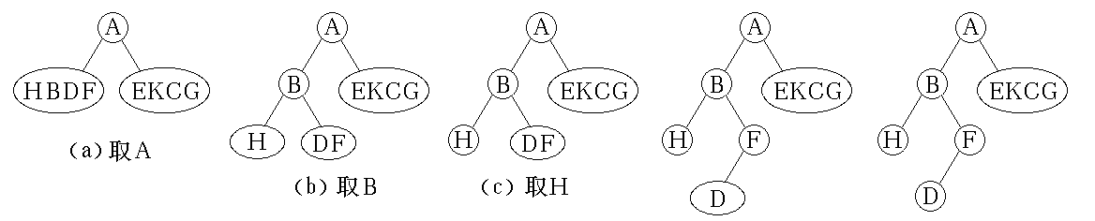
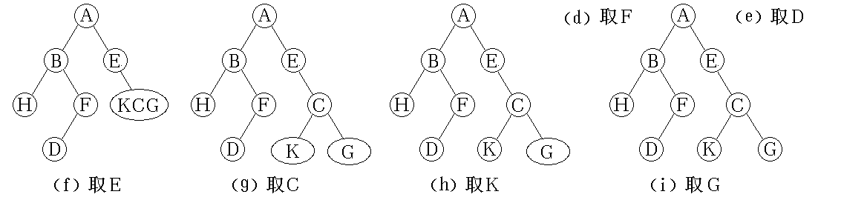
由二叉树的先序序列和中序序列可唯一地确定一棵二叉树。例, 先序序列 { ABHFDECKG } 和中序序列 { HBDFAEKCG }, 构造二叉树过程如下：

Slide 48
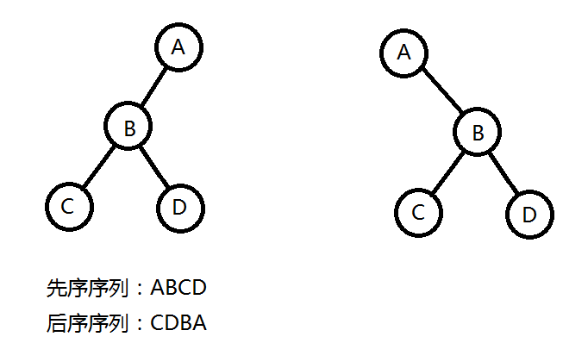
6.3 遍历二叉树和线索二叉树
一、遍历二叉树
思考：已知二叉树的先序序列和后序序列，问能否唯一确定这棵二叉树？

Slide 49
遍历算法的递归描述
void PreOrderTraverse (BiTree T, void ( *Visit)(TElemType e))
{ // 先序遍历二叉树
if (T) {
Visit(T->data) ; // 访问结点
PreOrder(T->lchild, Visit); // 遍历左子树
PreOrder(T->rchild, Visit);// 遍历右子树
}
}

Slide 50
递归算法的执行过程
T
A
A
void pre(BiTree t)
{ if (t!=NULL)
{ printf ("%d\t",t->data);
pre(t->lchild);
pre(t->rchild);
}
}
B
C
左是空返回
B
C
左是空返回
>
右是空返回
T
D
D
返回
左是空返回
T
B
T
右是空返回
printf(B);
D
>
T
A
T
主程序
printf(D);
printf(A);
pre(T L);
pre(T L);
返回
pre(T L);
pre(T R);
>
pre( T )
pre(T R);
T
pre(T R);
T
C
返回
T
>
printf(C);
pre(T L);
返回
先序序列：A B D C
pre(T R);
T
>
返回
Notes:
二叉树遍历的递归程序思路清晰，易于理解，但执行效率较低。为了提高程序的执行效率，可以采用非递归方式实现二叉树的遍历算法。

Slide 51
6.3 遍历二叉树和线索二叉树
一、遍历二叉树
遍历二叉树的非递归算法
中序遍历
  在遍历左子树之前，先把根结点入栈，当左子树遍历结束后，从栈中弹出、访问，再遍历右子树

Slide 52
6.3 遍历二叉树和线索二叉树
中序遍历的非递归算法
Status InOrderTraverse(BiTree T, Status (*Visit)(TElemType e))
{
InitStack(S); //根指针进栈
Push(S, T);
while (!StackEmpty(S)) {
while (GetTop(S, p) && p) Push(S, p->lchild); //向左走到尽头
Pop(S, p); //空指针退栈
if (!StackEmpty(S)) { //访问结点，向右一步
Pop(S, p);
if (!Visit(p->data)) return ERROR;
Push(S, p->rchild);
}
}
return OK;
}

Slide 53
6.3 遍历二叉树和线索二叉树
先序建立二叉树的递归算法（算法6.4）
Status CreateBiTree(BiTree &T)
{ char ch; scanf("%c",&ch);
if (ch==' ') T=NULL;
else { if (!(T=(BiTNode*)malloc(sizeof(BiTNode))))
exit(OVERFLOW);
T->data = ch;
CreateBiTree(T->lchild);
CreateBiTree(T->rchild);
}
return OK;
}
Notes:
对一棵二叉树实施任何操作的前提是，在所选择的存储结构上，建立一棵给定的二叉树。模仿二叉树遍历的递归算法可以非常方便地生成任意给定的二叉树。
算法6.4 给出了采用前序遍历顺序建立一棵给定的二叉树的过程。

Slide 54
6.3 遍历二叉树和线索二叉树
二、线索二叉树（穿线树、线索树） (Threaded Binary Tree)
1、问题的提出
2、线索二叉树定义
3、在线索二叉树上找前驱和后继的规律
4、如何建立中序线索二叉树？
5、线索二叉树的遍历算法

Slide 55
二、 线索二叉树
    如何找二叉树上结点的前驱和后继？
    遍历二叉树的结果是，
    求得结点的一个线性序列。
例如:
A
先序序列:
A B C D E F G H K
B
E
中序序列:
B D C A H G K F E
C
F
D
G
后序序列:
D C B H K G F E A
H
K

Slide 56
如何在二叉树上记录结点的前驱和后继信息？
利用二叉链表结点中的n+1个空链域：
root
A


B
D



C
E
先序遍历： A B C D E F


F

Slide 57
如何区别是孩子指针还是前驱或后继指针?
增加标志域
0—link
1—thread
ltag
lchild data rchild
rtag
A
0
0
D
1
0
1
0
B
E
C
0
1
1
1
F
1
1
NULL

Slide 58
6.3 遍历二叉树和线索二叉树
二、线索二叉树（穿线树、线索树）
1、问题的提出
2、线索二叉树定义
3、在线索二叉树上找前驱和后继的规律
4、如何建立中序线索二叉树？
5、线索二叉树的遍历算法

Slide 59
6.3 遍历二叉树和线索二叉树
二、线索二叉树（穿线树、线索树）
线索：指向该线性序列中的“前驱”和“后继” 的指针。
线索链表：包含 “线索” 的存储结构。
ltag
lchild data rchild
rtag
线索二叉树：加上线索的二叉树。

Slide 60
6.3 遍历二叉树和线索二叉树
二、线索二叉树（穿线树、线索树）
线索二叉树，即在一般二叉树的基础上，对每个结点进行考察。若其左子树非空，则其左指针不变，仍指向左子树；若其左子树为空，则让其左指针指向某种遍历顺序下该结点的前驱；若其右子树非空，则其右指针不变，仍指向右子树；若其右子树为空，则让其右指针指向某种遍历顺序下该结点的后继。如果规定遍历顺序为前序，则称为前序线索二叉树；如果规定遍历顺序为中序，则称为中序线索二叉树；如果规定遍历顺序为后序，则称为后序线索二叉树。

Slide 61
6.3 遍历二叉树和线索二叉树
二、线索二叉树（穿线树、线索树）
标志域：
LTag = 0, lchild为左孩子指针
LTag = 1, lchild为前驱线索
RTag = 0, rchild为右孩子指针
RTag = 1, rchild为后继指针

Slide 62
6.3 遍历二叉树和线索二叉树
二、线索二叉树（穿线树、线索树）
线索二叉树的类型描述
typedef enum PointerTag {Link,Thread};
//Link==0：指针，指向孩子结点
//Thread==1：线索，指向前驱或后继结点
typedef struct BiThrNode
{ TElemType data;
struct BiThrNode *lchild,*rchild;
PointerTag LTag,RTag;
}BiThrNode, *BiThrTree;
BiThrTree T；

Slide 63
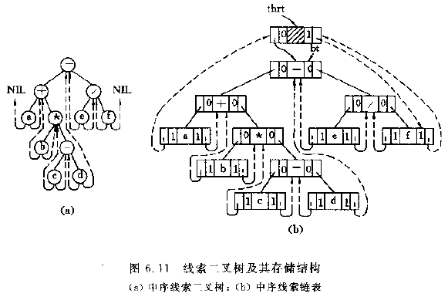
6.3 遍历二叉树和线索二叉树
二、线索二叉树（穿线树、线索树） (Threaded Binary Tree)

Slide 64
中序线索二叉树
中序遍历： B C A D F E
NULL
A
0
0
NULL
D
1
0
B
1
0
E
0
1
C
1
1
F
1
1

Slide 65
6.3 遍历二叉树和线索二叉树
二、线索二叉树（穿线树、线索树）
1、问题的提出
2、线索二叉树定义
3、在线索二叉树上找前驱和后继的规律
4、如何建立中序线索二叉树？
5、线索二叉树的遍历算法

Slide 66
1).在先序线索二叉树找前驱和后继
2).在中序线索二叉树找前驱和后继
3).在后序线索二叉树找前驱和后继
4). 线索二叉树上找前驱和后继的规律

Slide 67
1).在先序线索二叉树找前驱和后继
找后继：
如果是非叶子结点，则：
如果有左孩子，则左孩子是其后继；
如果无左孩子，则右孩子是其后继；
如果是叶子结点，则右线索所指结点为后继；
找前驱：
如果无左孩子，则左线索所指结点为前驱；
否则需要遍历；
A
A B C D E F
0
0
1
0
B
D
1
0
0
1
C
E
1
1
先序线索二叉树
1
1
F
NULL

Slide 68
2).在中序线索二叉树找前驱和后继
找后继：
若无右孩子，则右线索所指结点为后继；
否则，右孩子的“最左下”孩子为后继；
找前驱：
若无左孩子，则左线索所指结点为前驱；
否则，左孩子的“最右下”孩子为前驱；
C H B A D F E
中序线索二叉树
A
0
0
NULL
1
D
NULL
B
1
0
0
E
0
1
C
1
0
1
F
1
H
1
1

Slide 69
3).在后序线索二叉树找前驱和后继
找后继：
如果无右孩子，则右线索所指结点为后继；
否则需要遍历；
找前驱：
如果有右孩子，则右孩子是其前驱；
如果无右孩子，但有左孩子，则左孩子为前驱；
如果无左孩子，则左线索所指结点为前驱；
A
后序线索二叉树
0
0
C B F E D A
1
0
1
0
D
B
E
C
0
1
1
1
NULL
1
1
F

Slide 70
4). 线索二叉树上找前驱和后继的一般规律
先序线索二叉树找后继方便，
找前驱可能需要遍历。
中序线索二叉树找前驱和后继都方便
后序线索二叉树找前驱方便，
找后继可能需要遍历。

Slide 71
6.3 遍历二叉树和线索二叉树
二、线索二叉树（穿线树、线索树）
1、问题的提出
2、线索二叉树定义
3、在线索二叉树上找前驱和后继的规律
4、如何建立中序线索二叉树？（自学）
5、线索二叉树的遍历算法

Slide 72
6.3 遍历二叉树和线索二叉树
二、线索二叉树（穿线树、线索树）
1、问题的提出
2、线索二叉树定义
3、在线索二叉树上找前驱和后继的规律
4、如何建立中序线索二叉树？
5、线索二叉树的遍历算法

Slide 73
5、中序线索二叉树的遍历算法
如果已经通过遍历(前序，中序和后序) 得到线索二叉树。 那么，对线索化的二叉树进行遍历就比对一般二叉树进行遍历更加有效和方便。

Slide 74
带头结点的中序线索二叉树
T
头结点
B C A D F E
0
1
根结点
NULL
A
0
0
NULL
D
1
0
B
1
0
E
0
1
C
1
1
F
1
1

Slide 75
中序线索二叉树的遍历算法
① 结束的条件?
树空或者指针指向头结点
② 中序遍历的第一个结点 ？
左子树上处于“最左下”（没有左子树）的结点
③ 在中序线索二叉树中结点的后继 ？
若无右子树，则右线索所指结点为后继
否则，右子树的“最左下”孩子为后继；

Slide 76
Status InOrderTraverse_Thr(BiThrTree T,
void (*Visit)(TElemType e)) {
p = T->lchild; // T指向头结点，p指向根结点
while (p != T) { // 空树或遍历结束时，p==T
while (p->LTag==Link) p = p->lchild; // 最左下结点
Visit(p->data) ； // 访问最左下结点
while (p->RTag==Thread && p->rchild!=T)
{p = p->rchild; Visit(p->data); } // 访问后继结点
p = p->rchild; // p进至其右子树根或头结点
}
return OK；
} // InOrderTraverse_Thr
①
②
③

Slide 77

6.4 树和森林
1、树的三种存储结构
2、森林与二叉树的转换
3、树和森林的遍历（自学）

Slide 78
树的三种存储结构
（1）双亲表示法
（2）孩子链表表示法
（3）孩子-兄弟表示法

Slide 79
（1）双亲表示法:
结点
data parent
0 A -1
1 B 0
2 C 0
3 D 0
4 E 2
5 F 2
6 G 5
A
树
B
C
D
r=0
n=7
E
F
G
Notes:
在树中，除根结点没有双亲外，其他每个结点的双亲是唯一的。因此根据树的这种性质，存储树中的结点时，应该包括两个信息：结点的值data和体现结点之间相互关系的属性——该结点的双亲parent。 为了查找方便，可以将树中所有结点存放在一个一维数组中。

Slide 80
C语言的类型描述:
#define MAX_TREE_SIZE 100
结点结构:
data parent
typedef struct PTNode {
TElemType data;
int parent; // 双亲位置域
} PTNode;
树结构:
typedef struct {
PTNode nodes [MAX_TREE_SIZE];
int r, n； // 根结点的位置和结点个数
} PTree;

Slide 81
（2）孩子链表表示法:
A
data firstchild
child nextchild
0
1
2
3
4
5
6
0 A
1 B
2 C
3 D
4 E
5 F
6 G
1 2 3
B
C
D
4 5
E
F
G
6
r = 0
n = 7
1。树
2。孩子链表的头结点
3。孩子链表结点
Notes:
孩子链表表示法：把每个结点的孩子排列起来形成一个单链表，这样n个结点就形成了n个单链表。而单链表的头指针又组成一个线性表，为了查找方便，可以使用数组方式加以存储。

Slide 82
树:
typedef struct
{ CTBox nodes[MAX_TREE_SIZE];
int n, r; // 结点数和根结点的位置
} CTree;
孩子
链表
头
结点:
typedef struct {
TElemType data;
ChildPtr firstchild; // 孩子链的头指针
} CTBox;
typedef struct CTNode {
int child;
struct CTNode *next;
} *ChildPtr;
孩子
链表
结点:

Slide 83
（3）树的孩子-兄弟表示法
firstchild data nextsibling
树
A
二叉链表表示
A
B
C
D
B
二叉树
C
E
F
A
B
C
E D
F
G
E
D
G
F
G

Slide 84
C语言的类型描述:
二叉结点:
firstchild data nextsibling
typedef struct CSNode{
Elem data;
struct CSNode *firstchild, *nextsibling;
} CSNode, *CSTree;

Slide 85
双亲表示法
  用结构数组——树的顺序存储方式
  类型定义：
  找双亲方便，找孩子难
孩子链表表示法
  顺序和链式结合的表示方法
  找孩子方便，找双亲难
孩子兄弟表示法
  找孩子容易，若增加parent域，则找双亲也较方便。

Slide 86
森林与二叉树的转换
（1） 树转换为二叉树
（2）二叉树还原成树
（3） 森林转换成二叉树

Slide 87
树
二叉链表存储表示
转换对应的二叉树
A
A
A
B
B
B
C
E
C
C
A
E
D
D
A
A
E
B
B
C
E
C
图6.16
D
D
E

Slide 88
（1） 树转换为二叉树
举例：
A
B
C
D
A
E
F
G
B
H
I
C
E
F
D
I
G
I

Slide 89
树转换为二叉树的步骤:
加线：在兄弟结点之间加一连线；
抹线：对任何结点，除了其最左的孩子
外，抹掉该结点原先与其孩子之
间的连线；
旋转：将水平的连线和原有的连线，以
树根结点为轴心，按顺时针方向
粗略地旋转45⁰。

Slide 90
（2） 二叉树还原成树
A
举例：
B
C
E
A
F
D
H
B
C
D
G
I
E
F
G
H
I

Slide 91
二叉树还原成树的步骤
加线：如果p结点是双亲结点的左孩子;
则将p结点的右孩子,右孩子的右
孩子,……,沿着右分支搜索到的
所有右孩子都分别与p结点的双
亲用线连接起来;
抹线：抹掉原二叉树中所有双亲结点与
右孩子的连线；
调整： 将结点按层次排列,形成树的结构.

Slide 92
（3） 森林转换成二叉树
A
E
G
举例：
A
B
C
D
F
H
I
B
E
J
F
G
C
A
E
G
D
H
B
F
H
I
C
I
J
D
J

Slide 93
森林转换成二叉树的步骤:
转换：将森林中的每一棵树转换成二
叉树;
连线：将各棵转换后的二叉树的根结
点相连；
旋转：将添加的水平线和原有的连线,
以第一棵树的根结点为轴心,按
顺时针方向旋转45⁰。

Slide 94
森林转化成二叉树的规则
① 若森林F为空，即n = 0，则
对应的二叉树B为空二叉树。
② 若F不空，则
对应二叉树B的根root (B)是F中第一棵树T₁的根root (T₁)；
其左子树为B (T₁₁, T₁₂, …, T_{1m})，其中，T₁₁, T₁₂, …, T_{1m}是root (T₁)的子树；
其右子树为B (T₂, T₃, …, T_{n})，其中，T₂, T₃, …, T_{n}是除T₁外其它树构成的森林。

Slide 95
6.6 赫夫曼树及其应用
最优树的定义
如何构造最优树
最优树的应用

Slide 96
1、最优树的定义
路径：
从树中一个结点到另一个结点之间的分支所构成的通路 。
路径长度：
路径上分支的数目。
树的路径长度：
树的根到每个结点的路径长度之和。

Slide 97
结点的带权路径长度：
从树根到该结点之间的长度与
结点权值的乘积 ( l * w ) 。
树的带权路径长度：
树中所有叶子结点的带权路径长度之和
WPL(T) =  w_{k} l_{k}

Slide 98
2
4
7
5
9
5
2
4
7 9
WPL(T)= 72+52+23+43+92 =60
WPL(T)= 74+94+53+42+21 =89

Slide 99
在所有含 n 个叶子结点、并带相同权值的 m 叉树中，必存在一棵其带权路径长度取最小值的树，称为“最优树”。
最优树可能不止一个！

Slide 100
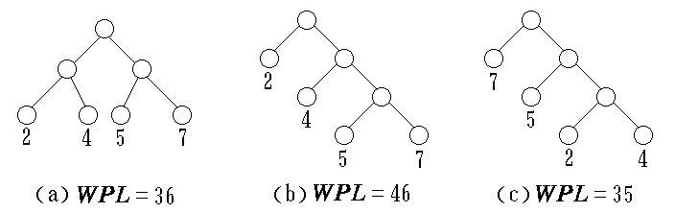
具有不同带权路径长度的扩充二叉树
赫夫曼树
带权路径长度达到最小的二叉树即为赫夫曼树（最优二叉树）。
在赫夫曼树中，权值大的结点离根最近。

Slide 101
6.6 赫夫曼树及其应用
最优树的定义
如何构造最优树
最优树的应用

Slide 102
赫夫曼算法
——如何构造一棵赫夫曼树
(1) 由给定的n个权值{w₀, w₁, w₂, …, w_{n-1}}，构造具有n棵二叉树的森林F = {T₀, T₁, T₂, …, T_{n-1}}，其中每一棵二叉树T_{i}只有一个带有权值w_{i}的根结点，其左、右子树均为空。
(2) 重复以下步骤, 直到F中仅剩下一棵树为止：
① 在F中选取两棵根结点的权值最小的二叉树, 做为左、右子树构造一棵新的二叉树。置新的二叉树的根结点的权值为其左、右子树上根结点的权值之和。
② 在F中删去这两棵二叉树。
③ 把新的二叉树加入F。

Slide 103
例如: 已知权值 W={ 5, 6, 2, 9, 7 }
5
6
2
9
7
6
9
7
7
5
2
9
7
13
5
2
6
7

Slide 104
9
7
13
5
2
6
7
29
可以证明哈夫曼树是最优树
13
16
哈夫曼树
6
7
7
9
5
2
wpl＝6×2＋7×2＋5×3＋2×3＋9×2
＝65

Slide 105
例如: 已知权值 W={ 5, 6, 2, 7, 7,7 }
5
6
2
7
7
7
34
34
20
14
20
14
13
7
7
7
13
7
7
7
6
7
6
7
5
2
5
2
WPL = 6×3+7×3＋7×3＋14×2
＝18＋7×10＝88
WPL = 6×3+7×4＋7×2＋14×2
＝18＋7×10＝88

Slide 106
6.6 赫夫曼树及其应用
最优树的定义
如何构造最优树
最优树的应用

Slide 107
3、最优树的应用
在解决某些判定问题时，利用赫夫曼树可以得到最佳判定算法
用于通讯和数据传送时的赫夫曼编码

Slide 108
3、最优树的应用
假设电文由A,B,C,D四个字符组成.
它们的编码分别为00,01,10和11.
则电文‘ABACCDA’ 的编码为
00010010101100, 总长为14位.
为减少编码长度,重新设 A,B,C,D四个
字符的编码为0,00,1和01.
则电文编码为000011010,总长为9位.
0000
ABA
AAAA
BB
BAA

Slide 109
前缀编码指的是，任何一个字符
的编码都不是同一字符集中另一个字
符的编码的前缀。
A B C D
00 01 10 11
是前缀编码
0 00 1 01
不是前缀编码
0 100 101 11
是前缀编码

Slide 110
A B C D
(1) 00 01 10 11 是前缀编码
(2) 0 00 1 01 不是前缀编码
(3) 0 100 101 11 是前缀编码
(2)
(1)
0
0
1
(3)
0
1
1
A
A
1
0
1
1
C
0
0
0
1
0
1
0
1
D
A
B
C
D
B
D
11
11
00
B
C
00
01
10
01
100
101

Slide 111
(1)
0
0
1
(3)
1
那一种电报编
码的总长更短？
A
1
0
1
1
0
0
0
0
1
D
A
B
C
D
11
00
01
10
11
B
C
100
101
1。假设概率相同,且均为k
wpl(1)=k*2*4＝8k
wpl(3)=k*1+k*3*2+k*2＝9k
2。概率不同,且A为0.5,B为0.1,C为0.1,D为0.3
wpl(1)=0.5*2+0.1*2*2+0.3*2＝2
Wpl(3)=0.5*1+0.1*2*3+0.3*2＝1.7

Slide 112
利用赫夫曼树可以构造一种不等长的二进制编码，并且构造所得的赫夫曼编码是一种最优前缀编码，使所传电文的总长度最短。

Slide 113
举例: 已知某系统在通讯联络中只可能
出现八种字符A,B,C,D,E,F,G,H, 其概率
分别为:
0.05, 0.29, 0.07, 0.08, 0.14, 0.23,0.03,0.11
试设计赫夫曼编码.
设权 w = { 5, 29, 7, 8, 14, 23, 3, 11 }
A B C D E F G H

Slide 114
设权 w = { 5, 29, 7, 8, 14, 23, 3, 11 }
5
29
7
8
14
23
3
11
100
1
0
42
58
1
0
1
0
23
29
29
1
00
19
1
0
0
10
11
14
15
0
8
1
0
1
010
110
5
3
7
8
0110
0111
1110
1111

Slide 115
举例: 已知某系统在通讯联络中只可能
出现八种字符A,B,C,D,E,F,G,H, 其概率
分别为:
0.05, 0.29, 0.07, 0.08, 0.14, 0.23,0.03,0.11
试设计赫夫曼编码.
设权 w = { 5, 29, 7, 8, 14, 23, 3, 11 }
A B C D E F G H
赫夫曼编码: 0110, 10, 1110, 1111, 110, 00, 0111, 010

Slide 116
数据文件压缩:
已知一个由A,B,C,D,E,F,G,H等八个字符组成的文件包含100个字符，如果对这八个字符都按等长编码：
000,001,010,011,100,101,110，111
则文件包含的总位数为：
100×3＝300 位
现已知八个字符在文件中出现的个数分别为:
5,29,7,8,14,23,3,11
如果采用赫夫曼编码:
0110,10,1110,1111,110,00,0111,010
则文件的总位数为：
5×4＋29×2＋7×4＋8×4＋14×3＋23×2＋+3×4+11×3=271 位
压缩率为10％

Slide 117
建立赫夫曼树及求赫夫曼编码的算法
typedef struct
{
unsigned int weight;
unsigned int parent,lchild,rchild;
} HTNode, *HuffmanTree;
typedef char **HuffmanCode;

Slide 118
void HuffmanCoding
(HuffmanTree &HT,HuffmanCode &HC,int *w, int n)
{ HuffmanTree p; char *cd; int i,s1,s2,start;
unsigned int c,f;
if (n<=1) return; // n为字符数目，m为结点数目
int m=2*n-1;
HT = (HuffmanTree)malloc((m+1)*sizeof(HTNode));
// 0号单元未用

Slide 119
for (p=HT, i=1; i<=n; ++i,++p,++w)
{ p->weight = *w; p->parent=0;
p->lchild=0;p->rchild=0; } // *p = { *w,0,0,0 };
for (; i<=m;++i,++p)
{ p->weight = 0; p->parent=0;
p->lchild=0; p->rchild=0; } //*p={ 0,0,0,0 };
for (i=n+1; i<=m;++i) // 建赫夫曼树
{ Select(HT,i-1,s1,s2);
HT[s1].parent=i; HT[s2].parent = i;
HT[i].lchild = s1; HT[i].rchild = s2;
HT[i].weight = HT[s1].weight + HT[s2].weight;
}

Slide 120
//从叶子到根逆向求赫夫曼编码
HC= (HuffmanCode)malloc((n+1)*sizeof(char *));
cd = (char*)malloc(n*sizeof(char));
cd[n-1]='\0';
for (i=1;i<=n;++i)
{ start = n-1;
for (c=i,f=HT[c].parent; f!=0; c=f,f=HT[f].parent)
if (HT[f].lchild ==c) cd[--start]='0';
else cd[--start]='1';
HC[i]=(char *)malloc((n-start)*sizeof(char));
strcpy(HC[i],&cd[start]);
printf("%s\n",HC[i]);
}
free(cd);
}

Slide 121
本章总结：
树
1、树的几个基本术语：树、结点的度、树的度、分支结点、叶子结点、结点的层数等
2、树的4种表示：树形表示、嵌套集合表示、凹入表示、广义表表示法
3、树的性质
4、树的存储结构：顺序存储和链式存储
5、树的遍历:先根遍历、后根遍历、层次遍历

Slide 122
本章总结：
二叉树
1、二叉树的几个基本术语：二叉树、满二叉树、完全二叉树
2、二叉树的性质
3、二叉树的存储结构：顺序存储和链式存储
4、线索二叉树
5、二叉树的3种遍历：先序遍历、中序遍历、后序遍历

Slide 123
本章总结：
树和森林
1、树与二叉树的相互转换
2、森林与二叉树的相互转换
赫夫曼树
1、赫夫曼树的定义
2、构造赫夫曼树的算法
3、赫夫曼树的应用

Slide 124
思考题：
1、一棵度为2的树与一棵二叉树有何区别。
2、已知用一维数组存放的一棵完全二叉树：ABCDEFGHIJKL，写出该二叉树的先序、中序和后序遍历序列。
3、假设一棵二叉树的先序序列为EBADCFHGIKJ，中序序列为ABCDEFGHIJK，请写出该二叉树的后序遍历序列。
4、给定一组权值（5，9，11，2，7，16），试设计相应的哈夫曼树。
5、给定一棵用二叉链表表示的二叉树，其中的指针t指向根结点，试写出从根开始，按层次遍历二叉树的算法，同层的结点按从左至右的次序访问。

Slide 125
算法题：
1、顺序存储方式的二叉树的建立算法。
2、已知先根序列递归建立的二叉树，要求输入的序列字数要补齐。
3、已知二叉树的中根序列和先根序列，构造建立相应的二叉链表。
4、二叉树的遍历算法（利用递归和非递归算法完成前序、中序、后序的遍历）。

Slide 126

第六章内容到此结束…

